Slide 1

机电一体化课程设计
惯性筛
Course design of Mechatronics—Inertia screen
汇报人：ZHC

Slide 2

目录
Contents
01.题目分析
02.单击文本框输入标题
03.单击文本框输入标题
04.单击文本框输入标题

Slide 3
壹
题目分析
Topic analysis

Slide 4

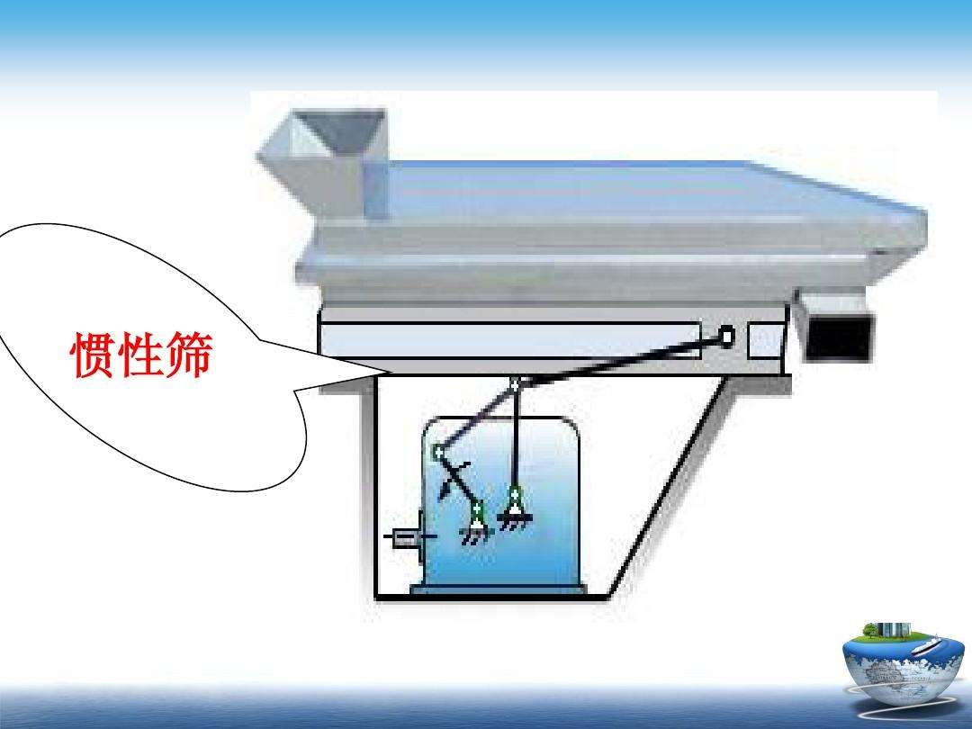
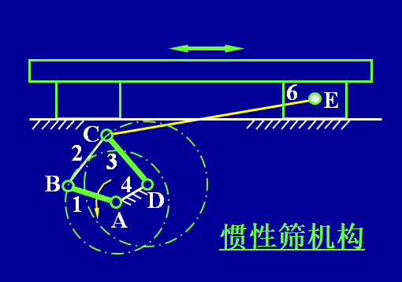
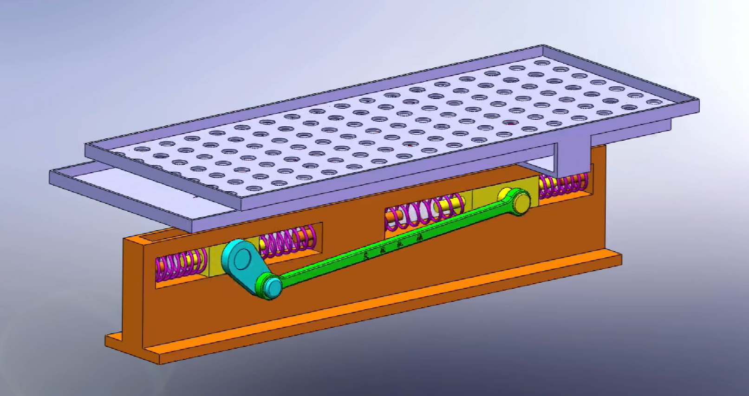
工作原理
· 惯性筛是利用物体在没有受到外界作用力下保持静止状态或匀速直线运动状态的性质，来分离不同大小的物体。
· 惯性筛的传动轴在电动机的带动下高速旋转，轴上的圆盘及配重物在旋转过程中产生较大的惯性力，筛子在惯性力的作用下高速来回运动，将中、小物料进行筛分。

Slide 5
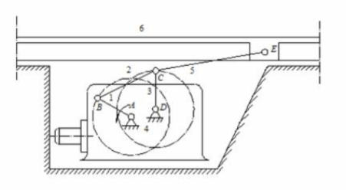

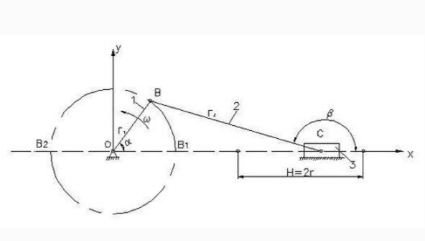
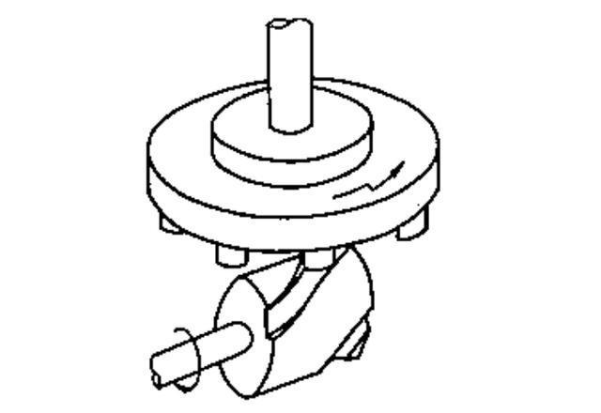
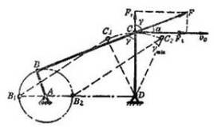
传动方案对比
曲柄滑块机构制作难度中等，采取偏置方式具有急回特性，可以提高运行效率，采取双曲柄带动滑块的方式可以使运行更加简便，也利于安装。
由曲柄和滑块的组合来实现转动和移动相互转换
以曲柄为主动件，把整周转动转换为往复移动
优点：设置为偏置曲柄滑块则具有急回特性
缺点：体积较大
04
曲柄滑块
03
偏置双曲柄 滑块
02
凸轮机构
由凸轮，从动件和机架三个基本构件组成的高副机构
由一个曲柄和一个摇杆组成的铰链四杆机构
凸轮的轮廓线或凹槽的形状，可将连续的旋转运动转
化为往复的直线运动
01
曲柄摇杆
曲柄为主动件且等速转动，而摇杆为从动件作变速往返摆动
优点：制作简单
优点：运动轨迹可以自行定制
缺点：输出轨迹不好确定
缺点：制造复杂

Slide 6
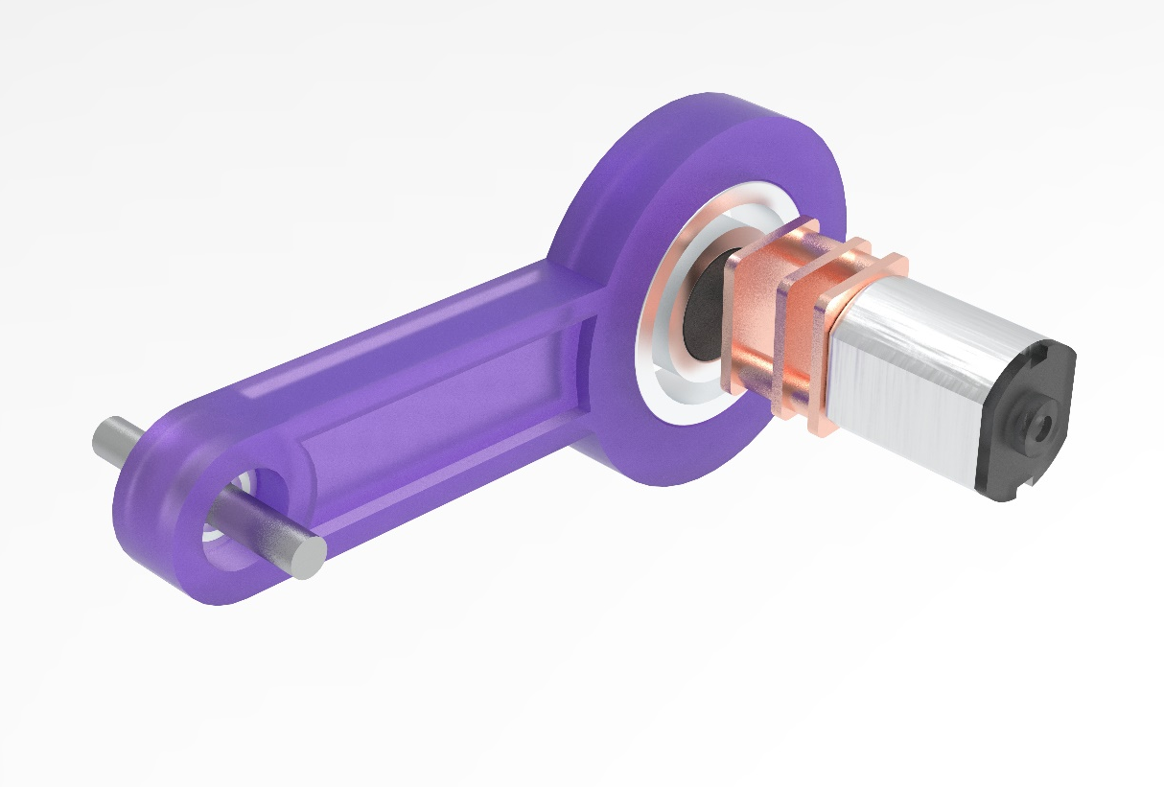
传动方案的选择
为了方便制作及体积要小，采用较为简单的结构，曲柄滑块机构，但是两个连杆如果不能保持平面度则不稳定。
使用偏心轮机构将机构简化，增加稳定性的同时，可以使结构变得更加紧凑。
偏心轮机构也有很多形式，为了最简化制作，只是将孔做在一侧，并未使用嵌套形式的偏心轮，固然会损失一部分稳定，但对于模型已经够用了。

Slide 7
贰
电路设计
Circuit Design

Slide 8

电路元器件的选择
电机
主控板
接线端子
因为模型较小，采用3D打印的形式进行制作，则电机负载较小，为了减小模型体积选用N20直流减速电机。
在项目初始就想加入联网功能，自然要选择ESP系列，又要求体积较小、好控制，所以选择了D1 Mini板。
为保证传输的稳定性及小型化，采用SH1.0mm封装的端子和插口线。
电机驱动
滑动变阻器
惯性筛只需要一个电机，为了小型化模型，筛选后采用FM116B单路直流电机驱动芯片进行驱动，成本只有0.7元。
除了能够联网控制外，我们还希望能够通过硬件进行控制，加入了滑动变阻器进行分压调速。

Slide 9
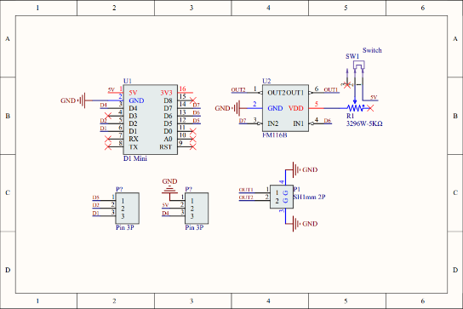
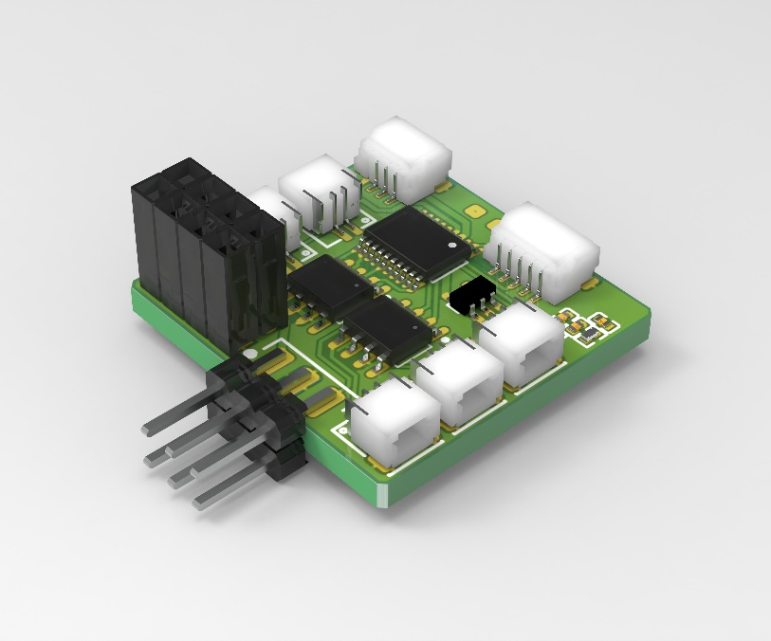
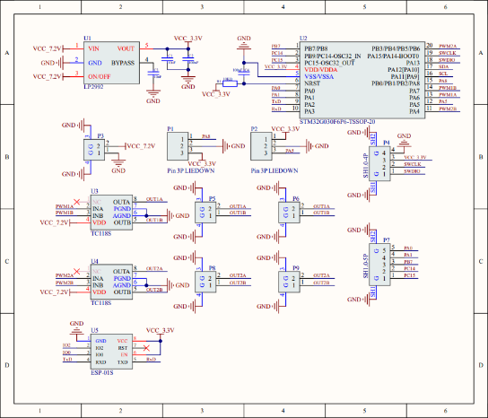
电路设计
· 电路首先要满足控制需求，由单片机两个IO口对电机驱动FM116B进行控制，因为对转速有调节需求，所以在IO选择上要选择可以输出PWM信号的IO。
· 其次对于滑动变阻器的分压，要注意在电路中的位置，其分压应与驱动芯片进行分压，电机内无电阻，如果在输出端进行分压，则无论阻值大小，所有电压都将由滑动变阻器承担，会导致电机无法转动。
· 为避免后续加入新功能，引出可以使用的几个多余IO口及电源，方便调试。
左上为设计的一代电路板，可以实现基础的功能，但是因为选型等问题出现了很多Bug，所以设计了左侧的二代电路板，加入了很多心得功能，并使其可以完成别的任务，不再局限于只有一个电机的情况。
并且由于一代板子对电机的驱动峰值只有4.6V左右，转速较慢，选用TC118S进行驱动，可以使电机驱动更加细腻。

Slide 10
叁
单击文本框输入标题
Professional Generation Powerpoint

Slide 11
传动方案对比
单击编辑标题
单击编辑标题
单击此处可编辑内容，根据您的需要自由拉伸文本框大小
单击此处可编辑内容，根据您的需要自由拉伸文本框大小
单击编辑标题
单击编辑标题
单击此处可编辑内容，根据您的需要自由拉伸文本框大小
单击此处可编辑内容，根据您的需要自由拉伸文本框大小

Slide 12
单击此处添加标题
单击编辑标题
单击编辑标题
单击编辑标题
单击此处可编辑内容，根据您的需要自由拉伸文本框大小
单击此处可编辑内容，根据您的需要自由拉伸文本框大小
单击此处可编辑内容，根据您的需要自由拉伸文本框大小

Slide 13

单击此处添加标题
单击编辑标题
单击编辑标题
单击编辑标题
单击编辑标题
单击此处可编辑内容，根据您的需要自由拉伸文本框大小
单击此处可编辑内容，根据您的需要自由拉伸文本框大小
单击此处可编辑内容，根据您的需要自由拉伸文本框大小
单击此处可编辑内容，根据您的需要自由拉伸文本框大小

Slide 14

单击此处添加标题
单击此处编辑您要的内容，建议您在展示时采用微软雅黑字体，本模版所有图形线条及其相应素材均可自由编辑、改色、替换。更多使用说明和作品请详阅模版最末的使用手册。
01
02
03
04
单击此处可编辑内容，根据您的需要自由拉伸文本框大小
单击此处可编辑内容，根据您的需要自由拉伸文本框大小
单击此处可编辑内容，根据您的需要自由拉伸文本框大小
单击此处可编辑内容，根据您的需要自由拉伸文本框大小

Slide 15

单击此处添加标题
关键词
关键词
单击此处可编辑内容，根据您的需要自由拉伸文本框大小。单击此处可编辑内容，根据您的需要自由拉伸文本框大小。
关键词
关键词
单击此处可编辑内容
单击此处可编辑内容
单击此处可编辑内容
单击此处可编辑内容

Slide 16
单击此处添加标题
单击编辑标题
单击编辑标题
单击此处可编辑内容，根据您的需要自由拉伸文本框大小
单击此处可编辑内容，根据您的需要自由拉伸文本框大小
单击编辑标题
单击编辑标题
单击此处可编辑内容，根据您的需要自由拉伸文本框大小
单击此处可编辑内容，根据您的需要自由拉伸文本框大小
单击编辑标题
单击编辑标题
单击此处可编辑内容，根据您的需要自由拉伸文本框大小
单击此处可编辑内容，根据您的需要自由拉伸文本框大小

Slide 17
单击此处添加标题
关键词
1
单击此处编辑您要的内容，建议您在展示时采用微软雅黑字体。
关键词
2
单击此处编辑您要的内容，建议您在展示时采用微软雅黑字体。
3
单击此处编辑您要的内容，建议您在展示时采用微软雅黑字体。
关键词

Slide 18
单击此处添加标题
单击编辑标题
01
单击此处可编辑内容，根据您的需要自由拉伸文本框大小
关键词
02
单击编辑标题
单击此处可编辑内容，根据您的需要自由拉伸文本框大小
关键词
03
单击编辑标题
关键词
04
单击此处可编辑内容，根据您的需要自由拉伸文本框大小
单击编辑标题
单击此处可编辑内容，根据您的需要自由拉伸文本框大小
关键词

Slide 19
单击此处添加标题
单击此处可编辑内容，根据您的需要自由拉伸文本框大小
关键词
关键词
单击此处可编辑内容，根据您的需要自由拉伸文本框大小
单击此处可编辑内容，根据您的需要自由拉伸文本框大小
关键词
关键词
单击此处可编辑内容，根据您的需要自由拉伸文本框大小
关键词
单击此处可编辑内容，根据您的需要自由拉伸文本框大小

Slide 20
单击此处添加标题
单击编辑标题
单击此处可编辑内容，根据您的需要自由拉伸文本框大小
W
26%
单击编辑标题
单击此处可编辑内容，根据您的需要自由拉伸文本框大小
S
85%
T
10%
O
45 %
单击编辑标题
单击此处可编辑内容，根据您的需要自由拉伸文本框大小
单击编辑标题
单击此处可编辑内容，根据您的需要自由拉伸文本框大小

Slide 21
单击此处添加标题
单击此处可编辑内容，根据您的需要自由拉伸文本
单击此处可编辑内容，根据您的需要自由拉伸文本
关键词
关键词
关键词
单击此处可编辑内容，根据您的需要自由拉伸文本
单击此处可编辑内容，根据您的需要自由拉伸文本

Slide 22
肆
单击文本框输入标题
Professional Generation Powerpoint

Slide 23

单击此处添加标题
单击编辑标题
单击编辑标题
单击此处可编辑内容，根据您的需要自由拉伸文本框大小
单击此处可编辑内容，根据您的需要自由拉伸文本框大小
单击编辑标题
单击此处可编辑内容，根据您的需要自由拉伸文本框大小

Slide 24
单击此处添加标题
关键词
关键词
关键词
关键词
关键词
关键词
关键词
关键词
单击编辑标题
单击此处编辑您要的内容，建议您在展示时采用微软雅黑字体，本模版所有图形线条及其相应素材均可自由编辑、改色替换。更多使用说明和作品请详阅模版最末的使用手册。

Slide 25
单击此处添加标题
本模板的所有素材和逻辑图表，均可自由编辑替换和移动。
本模板的所有素材和逻辑图表，均可自由编辑替换和移动。
本模板的所有素材和逻辑图表，均可自由编辑替换和移动。
本模板的所有素材和逻辑图表，均可自由编辑替换和移动。

Slide 26
单击此处添加标题
单击编辑标题
单击此处可编辑内容，根据您的需要自由拉伸文本框大小
单击编辑标题
单击编辑标题
单击此处可编辑内容，根据您的需要自由拉伸文本框大小
单击此处可编辑内容，根据您的需要自由拉伸文本框大小
单击编辑标题
单击此处可编辑内容，根据您的需要自由拉伸文本框大小

Slide 27
THANK YOU
谢谢您的聆听

